Slide 1
Odemykání studánky
Milé děti, velký hlavní úkol už známe, (půjdeme ozdobit pařízek vodníčkovi) a také si studánku odemkneme kouzelnou básničkou.
Odmykám tě, studánko,
mám kouzelný klíč.
Sluníčko nám svítí,
a zima už je pryč.

Slide 2
Pohybová hra

Slide 4
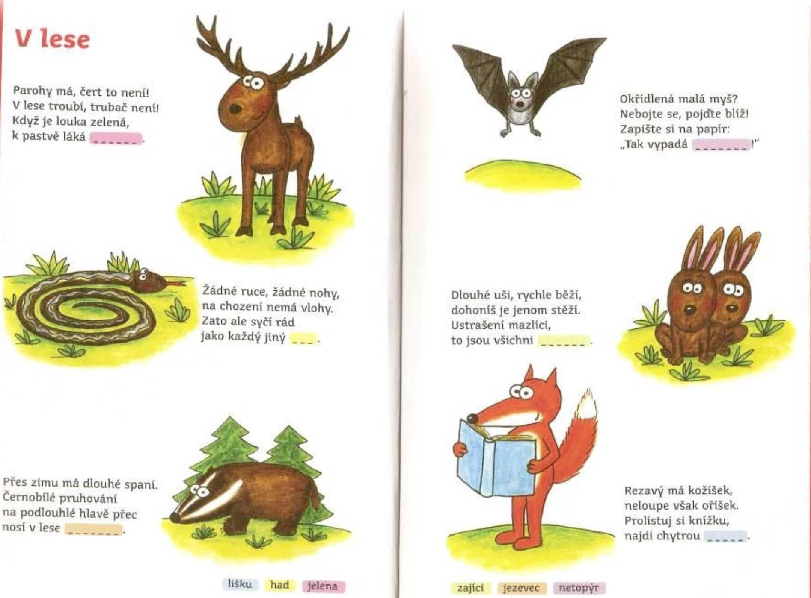
Hádanky

